Slide 1


Sessão Protocolar OE – APFAC
Especialidade da Engenharia Civil
SISTEMA ETICS
do Conceito à Aplicação
29 de Janeiro de 2026
Bem-vindo!
Iniciamos dentro de momentos.

Slide 2

agenda
Manual ETICS APFAC
Introdução – conceito ETICS
Enquadramento Técnico e Vantagens do sistema ETICS
Procedimentos de aplicação de sistemas ETICS
Controlo e aceitação dos trabalhos
dd.mm.aaaa
Sessão Protocolar OE - APFAC
Notes:
PL
Boa tarde a todos iremos iniciar mais um webinar promovido pela APFAC, com o tema sistema ETICS – do Conceito à Aplicação. Começaremos com a novo Manual

Slide 3
manual etics apfac
dd.mm.aaaa
Sessão Protocolar OE - APFAC
Notes:
PL

Slide 4

manual etics
Promoção do conhecimento e valorização do sistema de ETICS como solução construtiva
Contributo para a melhoria da qualidade de aplicação e do desempenho do sistema de ETICS
Síntese do conhecimento técnico dos associados fabricantes de sistemas de ETICS
Já disponível em
apfac.pt, área “Documentos”
Sessão Protocolar OE - APFAC
Notes:
PL
Estamos a falar de um Manual, disponível no site da APFAC na área de Documentos, onde podem encontrar:
diretrizes e informações técnicas sobre o sistema ETICS. Começamos com uma Introdução ao ETICS: Explicação sobre o que são os sistemas ETICS, sua importância para a eficiência energética de edifícios, e uma visão geral dos Componentes do Sistema; Descrição detalhada dos diferentes elementos que compõem um sistema ETICS, como a camada de isolamento, a armadura, a argamassa, e o revestimento final.3. **Vantagens do ETICS**: Benefícios associados ao uso de sistemas ETICS, incluindo melhoria da eficiência energética, conforto térmico, e proteção contra agentes atmosféricos.4. **Normas e Regulamentações, incluindo requisitos de desempenho e segurança, bem como regulamentações específicas para a sua aplicação em Portugal.5. **Aplicação e Execução**: Diretrizes sobre a correta aplicação e execução dos sistemas ETICS, incluindo preparações de superfície, métodos de instalação, e cuidados a ter durante a obra.6. **Manutenção e Durabilidade**: Orientações sobre a manutenção dos sistemas ETICS e fatores que influenciam a sua durabilidade ao longo do tempo.7. **Soluções e Tipologias**: Exemplos de soluções e tipologias de sistemas ETICS adaptáveis a diferentes tipos de edifícios e condições climáticas.8. **Casos de Estudo e Exemplos Práticos**: Análises de casos de sucesso e aplicações práticas que demonstram a eficácia dos sistemas ETICS.Este manual é uma ferramenta importante para profissionais da construção civil, arquitetos, engenheiros e aplicadores, proporcionando conhecimentos essenciais para a implementação adequada de sistemas ETICS. Para informações mais detalhadas, é recomendável consultar o próprio manual.

Slide 5
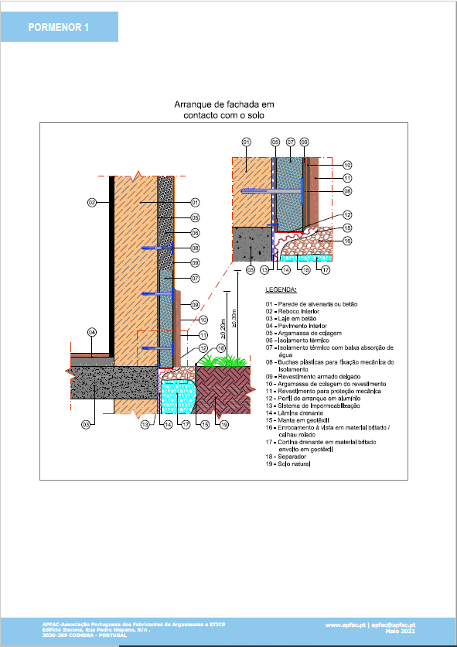
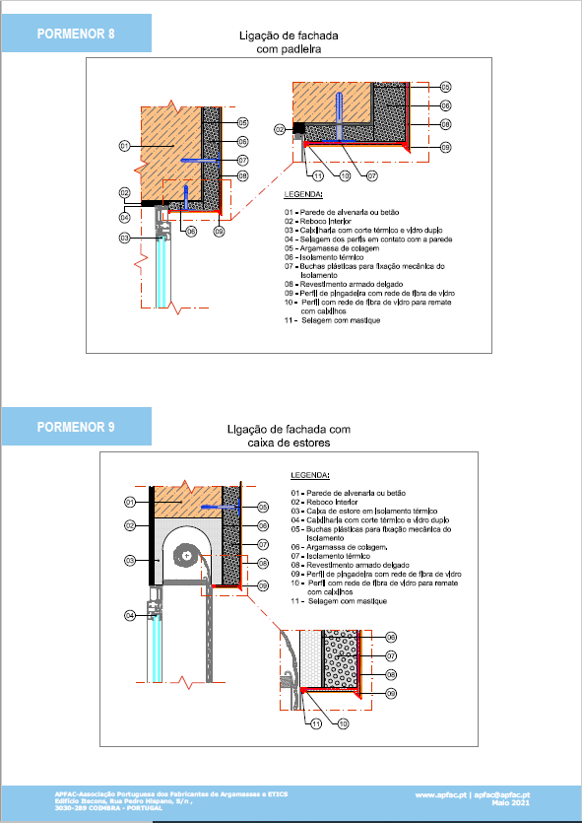
manual etics
Pormenores construtivos
18 pormenores construtivos
Propostas de solução
Disponíveis em versão editável em apfac.pt
Sessão Protocolar OE - APFAC
Notes:
PL
Detalhes, que normalmente são os pontos que carecem de mais atenção

Slide 6
INTRODUÇÃO – CONCEITO ETICS
dd.mm.aaaa
Sessão Protocolar OE - APFAC
Notes:
AM

Slide 7
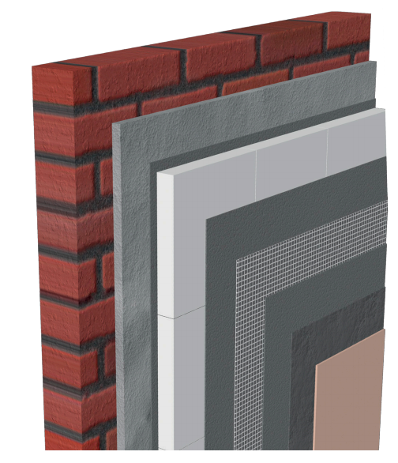
INTRODUÇÃO – CONCEITO ETICS
O ETICS é um sistema de isolamento térmico de fachadas, aplicado pelo exterior, que é constituído de um modo geral por:
Placa isolante térmica
Argamassa de colagem do isolante térmico
Fixação mecânica
Argamassa de revestimento armada com rede de fibra de vidro
Revestimento final (Revestimento Espesso Colorido)
Sessão Protocolar OE - APFAC
Notes:
AM

Slide 8
INTRODUÇÃO – CONCEITO ETICS
Origem
O conceito de ETICS surgiu na Suécia (anos 40, do Séc. XX), como resposta à necessidade de reabilitação rápida e económica dos edifícios.
Foi impulsionado pela procura de soluções que melhorassem o isolamento térmico e reduzissem o consumo energético.
A evolução dos materiais e técnicas construtivas permitiu aumentar a fiabilidade, durabilidade e desempenho dos sistemas ETICS.
Com o reforço das políticas de eficiência energética, o ETICS consolidou-se e difundiu-se globalmente como solução construtiva eficaz.
Sessão Protocolar OE - APFAC
Notes:
AM

Slide 9
Enquadramento Técnico e Vantagens do sistema ETICS
dd.mm.aaaa
Sessão Protocolar OE - APFAC
Notes:
AM

Slide 10
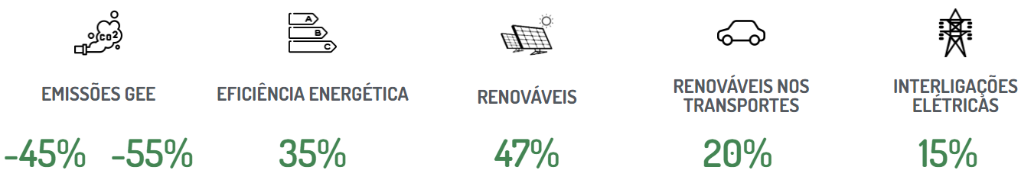
ROADMAP para irradicação da pobreza energética
Metas para Portugal - 2030
Retirado do PLANO NACIONAL ENERGIA E CLIMA 2021-2030
Sessão Protocolar OE - APFAC
Notes:
AM
Metas para Portugal 2030:
Reduzir as emissões de gases com efeito de estufa entre 45 a 55%
Aumento da eficiência energética, com redução do consumo de energia primária em 35%
47% → percentagem/quota das energias renováveis no consumo final bruto de energia
Aumentar para 20% a quota das energias renováveis no consumo final de energia no setor dos transportes

Slide 11

Regulamentação energética e térmica EM edifícios
Estabelece um conjunto de regras a respeitar na elaboração dos projetos de edifícios visando:
• Satisfazer as exigências de conforto térmico na sua utilização reduzindo ao mínimo o consumo de energia, de ventilação ou necessidades de aquecimento de água sanitária;
• Minimizar as patologias nos elementos da construção com potencial impacto negativo na durabilidade dos materiais e na qualidade do ar interior.
Sessão Protocolar OE - APFAC
Notes:
AM
O REH estabelece um conjunto de regras a respeitar na elaboração dos projetos de edifícios visando:
• Satisfazer as exigências de conforto térmico na sua utilização, sejam elas de aquecimento ou arrefecimento, reduzindo ao mínimo o consumo de energia, de ventilação (visando garantir a qualidade do ar interior), ou necessidades de
aquecimento de água sanitária.
• Minimizar as patologias nos elementos da construção devidas a condensações superficiais ou internas (maioritariamente associadas a pontes térmicas), com potencial impacto negativo na durabilidade dos materiais e na qualidade do ar
interior.

Slide 12
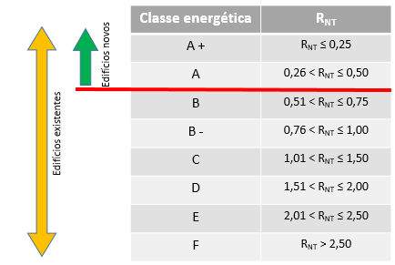
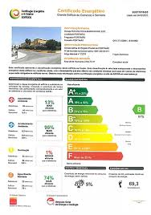
Sce – sistema de certificação energética dos edifícios
Um edifício da classe A requer entre 25% e 50% da energia de um da classe B-, e um da classe A+ menos de 25%.
Sessão Protocolar OE - APFAC
Notes:
AM
De acordo com DL nº101-D2020, a classe A é o requisito mínimo admissível para todos os edifícios novos.

Slide 13
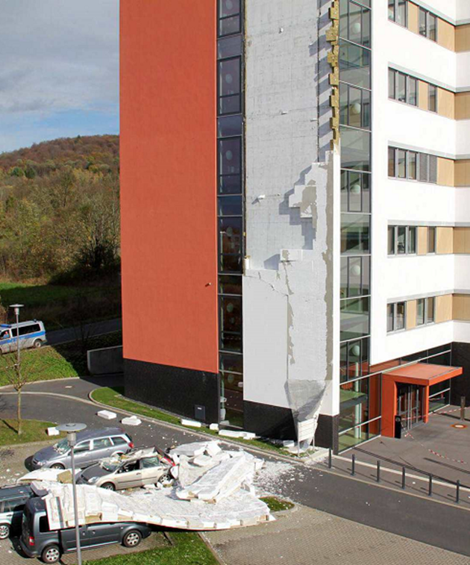
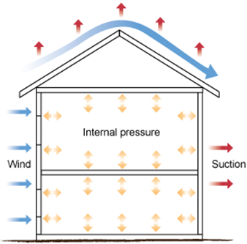
Regulamentação AÇÃO DO VENTO
Notas sobre o RSA
Pressão interna
Pressão
Sucção
Sessão Protocolar OE - APFAC
Notes:
AM
Importa ainda referir que nas zonas junto às arestas dos edifícios desenvolvem se pressões localizadas, que devem ser consideradas no dimensionamento dos elementos, sempre que mais desfavoráveis que as da zona corrente

Slide 14




Regulamentação SEGURANÇA CONTRA INCÊNDIO
Regulamento Técnico Segurança Contra Incêndio em Edifícios
O RTSCIE (Portaria n.º 135/2020, de 2 de Junho 2020) remete para as Euroclasses de reação ao fogo conforme definidas pela EN 13501-1, que estabelece a classificação dos materiais quanto à sua contribuição para o desenvolvimento e propagação de incêndios. Esta classificação vai desde A1 (correspondente a materiais incombustíveis) a F (desempenho não determinado).
ausência de flash-over
baixo poder calorífico
C D E, E-d2 F
A1 A2 B
s1
d0
– s2 – s3
– d1 – d2
Sessão Protocolar OE - APFAC
Notes:
AM
Poder calorífico: A1, A2, B, C, D…
Produção de fumo: s1-s2-s3
Queda de partículas: d0-d1-d2

Slide 15
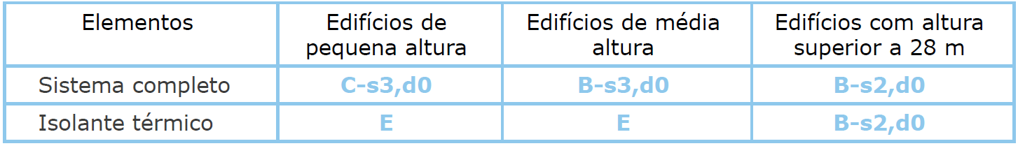
Regulamentação SEGURANÇA CONTRA INCÊNDIO
Regulamento Técnico Segurança Contra Incêndio em Edifícios
O RTSCIE (Portaria n.º 135/2020, de 2 de Junho 2020) remete para as Euroclasses de reação ao fogo conforme definidas pela EN 13501-1, que estabelece a classificação dos materiais quanto à sua contribuição para o desenvolvimento e propagação de incêndios. Esta classificação vai desde A1 (correspondente a materiais incombustíveis) a F (desempenho não determinado).
Euroclasses de reação ao fogo permitidas para o sistema completo e para o isolante em sistemas ETICS, em função da altura do edifício (*)
Sessão Protocolar OE - APFAC
Notes:
AM
Portaria 135/2020 define/estabelece requisitos para o sistema completo em função da altura do edifício, assim como para o material isolante do sistema

Slide 16
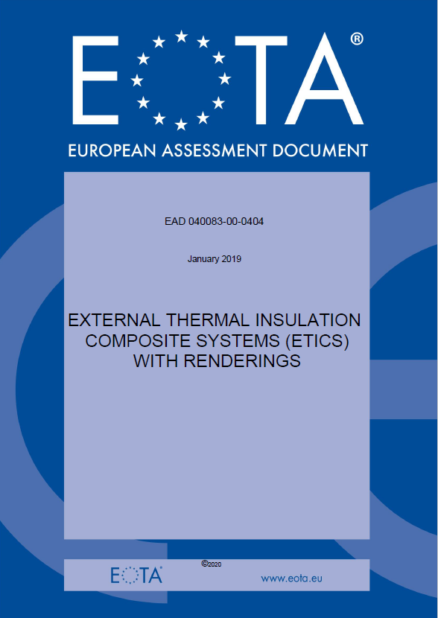
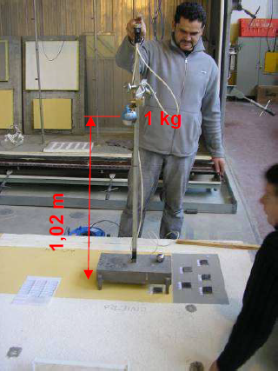
European ASSESMENT DOCUMENT
Os requisitos exigíveis para a certificação de um sistema ETICS constam do documento EAD 040083-00-0404, emitido pela EOTA.
Aspetos a avaliar no âmbito da certificação de um sistema ETICS:
• ER1 – Resistência mecânica e estabilidade;
• ER2 – Segurança contra incêndios;
• ER3 – Higiene, saúde e ambiente;
• ER4 – Segurança na utilização;
• ER5 – Proteção contra o ruído;
• ER6 – Economia de energia e retenção do calor
• ER7 – Aspetos de durabilidade e idoneidade
Sessão Protocolar OE - APFAC
Notes:
PL
Complementarmente ao anterior referido, existe uma ETA:
Avaliação Técnica Europeia → onde se referem um conjunto de requisitos exigidos para a certificação de um sistema ETICS
A ETA (Especificação Técnica de Acompanhamento) associada ao sistema ETICS (Sistema de Isolamento Térmico pelo Exterior) é um documento que estabelece normas e diretrizes para a aplicação de sistemas de isolamento térmico em edificações. Sendo o ETICS amplamente utilizado na construção civil para melhorar a eficiência energética dos edifícios, proporcionando conforto térmico e reduzindo o consumo de energia.
A ETA EAD 040083-00-0404 aborda aspectos técnicos e regulamentares relacionados com o desempenho, aplicação e durabilidade dos sistemas ETICS. Inclui informações sobre os materiais a serem utilizados, métodos de instalação, manutenção e critérios de desempenho que esses sistemas devem atender para garantir sua eficácia e segurança.
Além disso, a ETA pode incluir requisitos para a certificação dos produtos e sistemas, assegurando que eles atendam a padrões de qualidade e desempenho estabelecidos por normas técnicas.

Slide 17
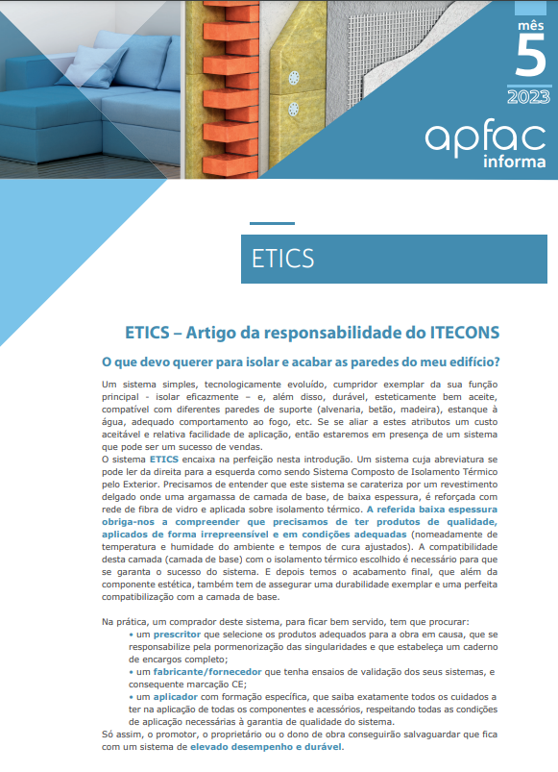
APFAC informa
O prescritor deve exigir em caderno de encargos que o sistema tenha marcação CE e que deva ser aplicado o kit completo - ETA (European Technical Assessments).
Não se podem misturar produtos, não se pode optar por componentes que não tenham sido testados em conjunto!
Salvaguardar, que os produtos tenham o menor impacte ambiental possível. Nesse sentido, a pressão recai sobre o fabricante, que deve ter um conhecimento profundo dos produtos. Portanto, além do fabricante dever ter ETA dos seus sistemas, é recomendável também ter as Declarações Ambientais de Produto (DAP).
Sessão Protocolar OE - APFAC
Notes:
PL

Slide 18
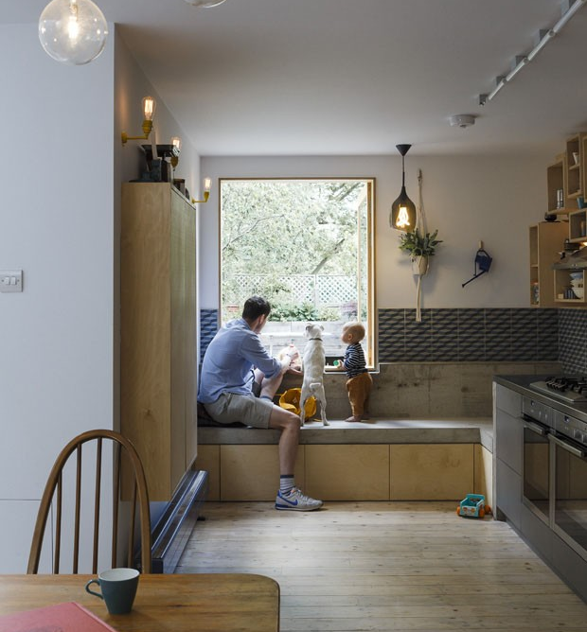
VANTAGENS DO SISTEMA ETICS
Melhoria do conforto térmico no inverno e no verão.
Sessão Protocolar OE - APFAC
Notes:
PL
Outras vantagens associadas a este sistema é a:
Melhoria do conforto térmico quer no inverno, que no verão.

Slide 19
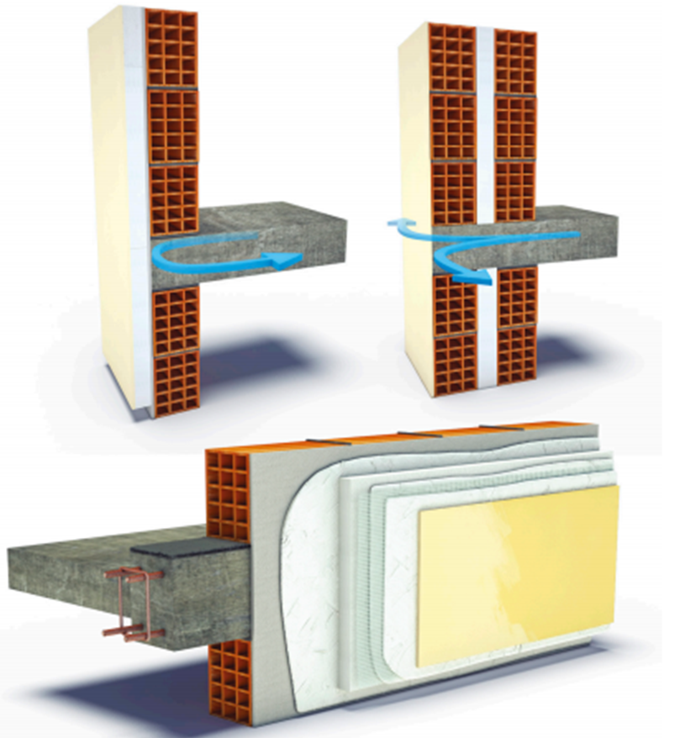
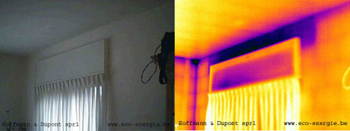
VANTAGENS DO SISTEMA ETICS
Eliminação de pontes térmicas e redução do risco de condensações interiores.
Sessão Protocolar OE - APFAC
Notes:
PL
Eliminação de pontes térmicas e redução do risco de condensações interiores.
Melhorando o conforto térmico de quem habita estas obras, assim como poderá prevenir patologias posteriores, como humidade nas paredes ou tetos

Slide 20
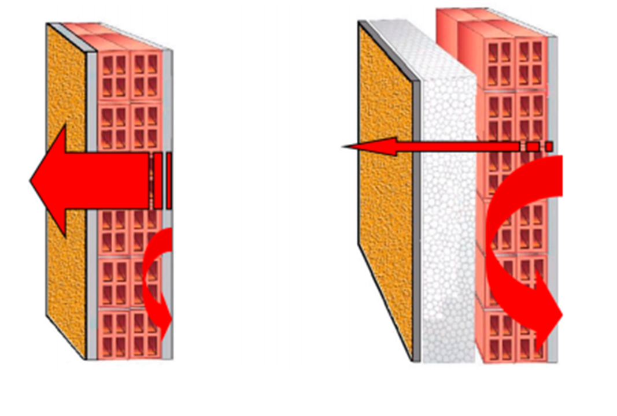
VANTAGENS DO SISTEMA ETICS
Potenciar a utilização da inércia térmica dos edifícios.
Sessão Protocolar OE - APFAC
Notes:
PL
Potenciar a utilização da inércia térmica dos edifícios.
aumentar a capacidade do edifício de armazenar e regular a temperatura interna, utilizando materiais e técnicas que permitem que as paredes, pisos e tetos acumulem calor durante o dia e o liberem lentamente durante a noite. Isso pode resultar em um ambiente interno mais confortável e eficiente em termos energéticos.
A inércia térmica está relacionada à massa térmica dos materiais utilizados na construção. Materiais pesados, como concreto, tijolo e pedra, têm uma alta inércia térmica, enquanto materiais leves, como madeira e drywall, têm uma inércia térmica menor. Ao projetar um edifício com uma boa inércia térmica, você pode:
Reduzir o consumo de energia: Menor necessidade de aquecimento e resfriamento artificial.
Melhorar o conforto térmico: Manter temperaturas mais estáveis e agradáveis ao longo do dia.
Aproveitar a energia solar: Utilizar a radiação solar durante o dia para aquecer os ambientes e liberar esse calor quando a temperatura externa cai.
Estratégias para potenciar a inércia térmica podem incluir o uso de materiais de construção com alta densidade, o posicionamento adequado das janelas para maximizar a luz solar e o uso de isolamento para evitar perdas de calor.

Slide 21
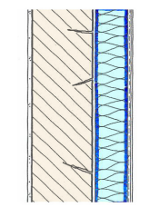
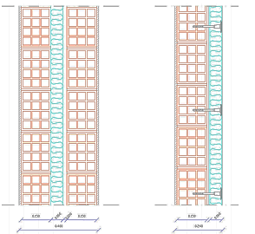
VANTAGENS DO SISTEMA ETICS
Proteção das alvenarias e elementos estruturais.
Diminuição da espessura das paredes exteriores aumentando a área habitável e redução do peso das paredes e das cargas permanentes sobre a estrutura.
Sessão Protocolar OE - APFAC
Notes:
PL
Proteção das alvenarias e elementos estruturais.

Slide 22

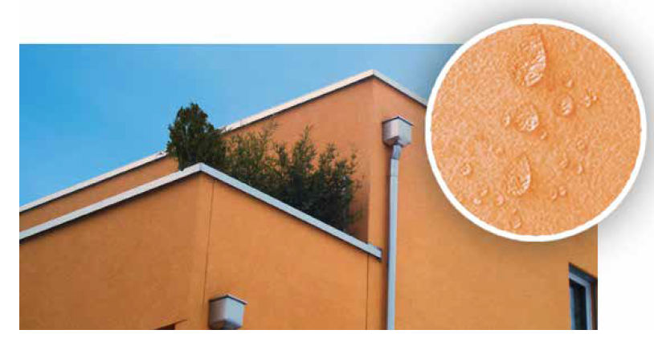
VANTAGENS DO SISTEMA ETICS
Redução de custos energéticos
Proteger as paredes da envolvente
Sessão Protocolar OE - APFAC
Notes:
PL
Economia de energia e respeito pelo meio ambiente
Reabilitação sem desalojamento – As pessoas podem continuar na sua casa, e com a sua rotina.
Numa sociedade cada vez mais alertada para a sustentabilidade, nas mais variadas áreas, com sistemas ETICS há uma redução no consumo de energia para aquecimento ou arrefecimento das nossas habitações

Slide 23
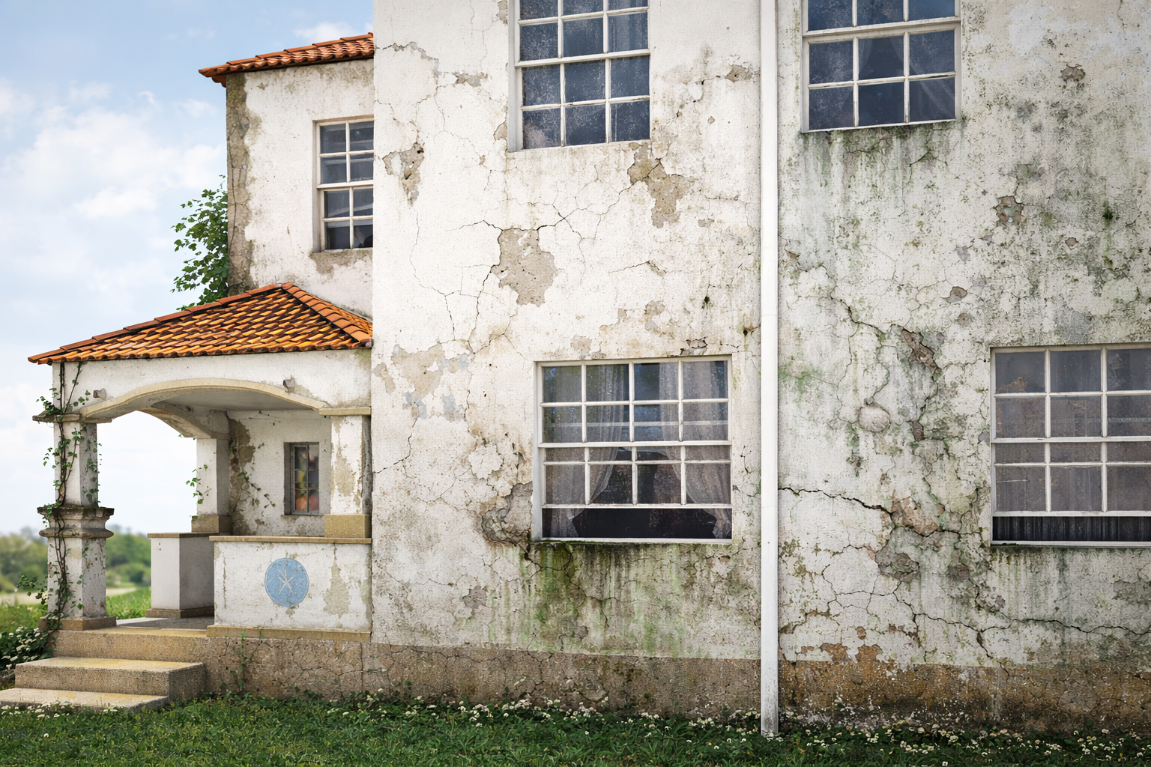
VANTAGENS DO SISTEMA ETICS
Renovação estética
Reparação de patologias
Sessão Protocolar OE - APFAC
Notes:
PL
Sem esquecer também a:
Renovação estética
e
Reparação de patologias

Slide 24
Procedimentos de aplicação de sistemas ETICS
dd.mm.aaaa
Sessão Protocolar OE - APFAC
Notes:
AM

Slide 25
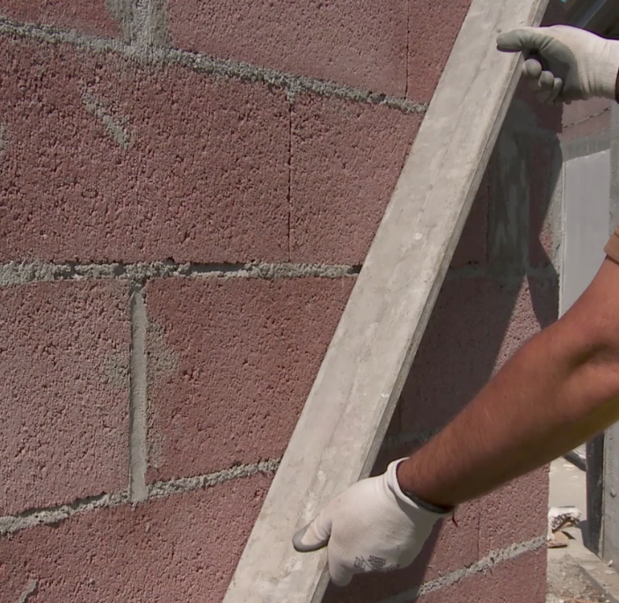
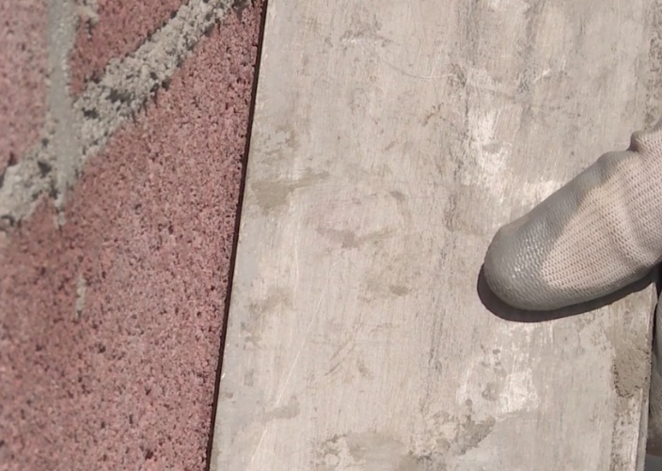
PROCEDIMENTO DE APLICAÇÃO – preparação do suporte
Planimetria e humidade
As superfícies não poderão apresentar irregularidades de planimetria superiores a 1 cm, quando controladas com régua numa extensão de 2 m.
Em paredes desaprumadas ou irregulares deverá regenerar-se a planeza mediante a realização de um reboco de características mecânicas adequadas (NP EN 998-1:2017).
Paredes sujeitas à ascensão de humidade por capilaridade, o sistema ETICS não deve ser aplicado;
Não é aplicável a suportes antigos muito espessos e porosos.
Sessão Protocolar OE - APFAC
Notes:
AM

Slide 26
PROCEDIMENTO DE APLICAÇÃO – preparação do suporte
Absorção e resistência
Em paredes de betão novas é necessário proceder a uma lavagem com água sob pressão (120atm), de modo a remover da superfície eventuais resíduos de descofrante.
As superfícies (alvenaria, reboco, betão, etc.) deverão apresentar-se resistentes, sem partículas soltas ou poeiras. Remover e substituir materiais soltos.
Verificar aderência de superfícies pintadas em renovação; limpar cuidadosamente com escovagem e lavagem a jato de água a pressão moderada.
Tratar fissuras ativas.
Sessão Protocolar OE - APFAC
Notes:
AM

Slide 27
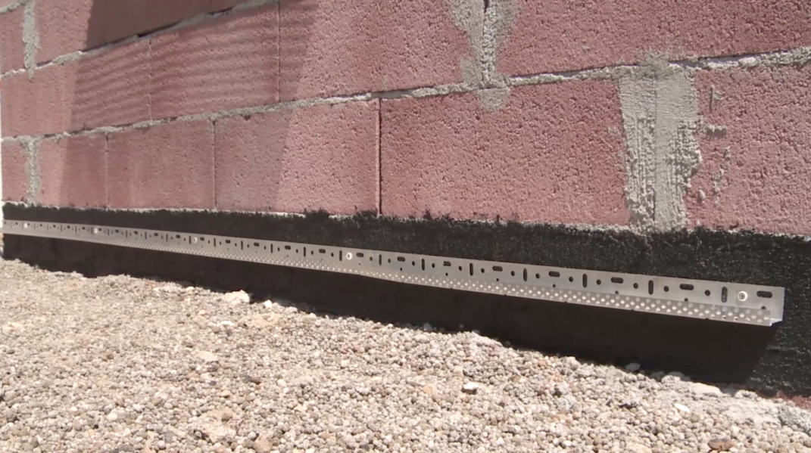
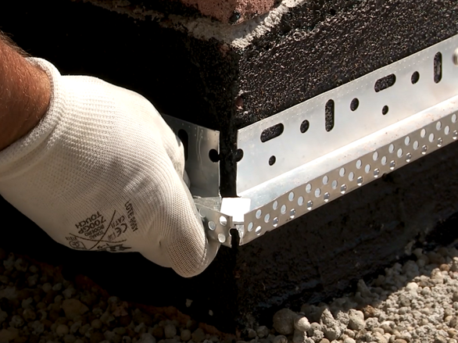
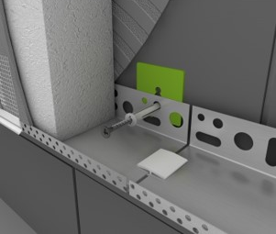
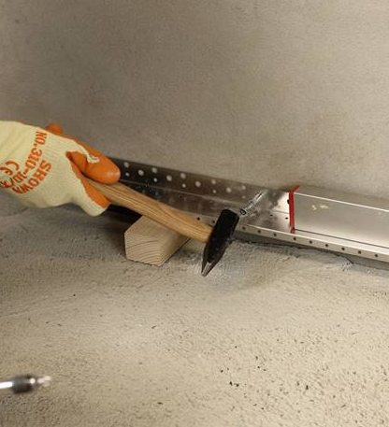
PROCEDIMENTO DE APLICAÇÃO – arranque do sistema
Deve ser garantido o nivelamento e a proteção mecânica e à humidade da primeira fiada de painéis isolantes;
Tal pode ser conseguido com a utilização de um perfil de arranque em alumínio ou PVC ou recorrendo a técnicas alternativas que garantam os mesmos resultados.
Sessão Protocolar OE - APFAC
Notes:
AM

Slide 28
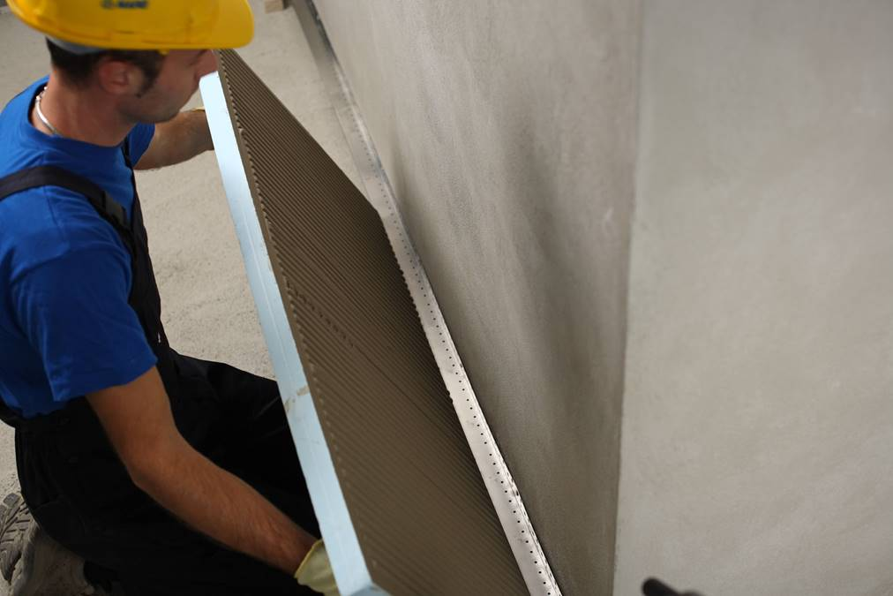
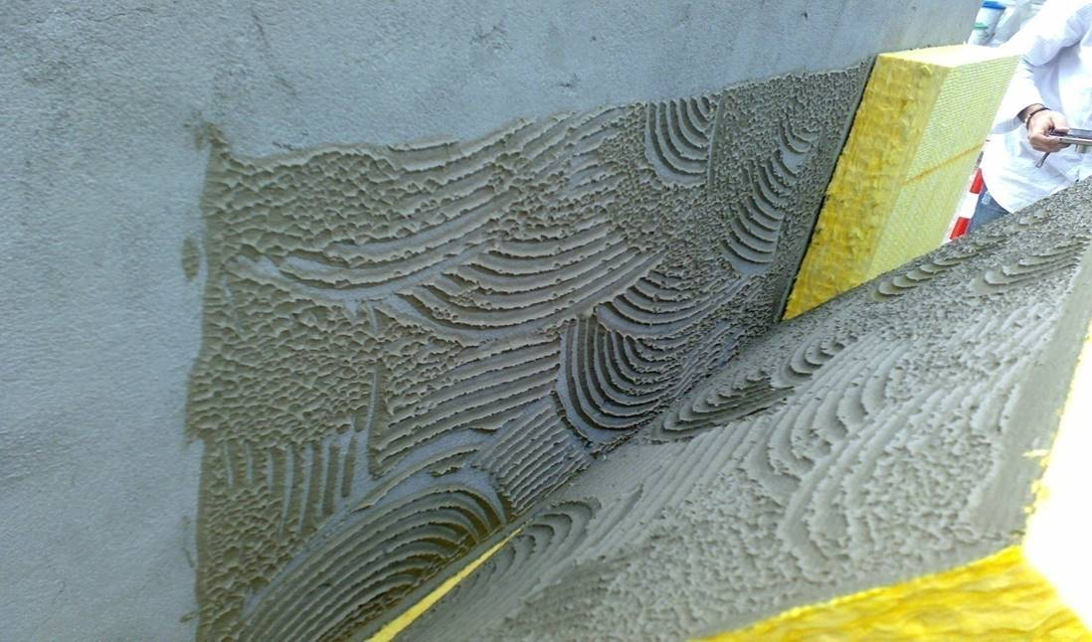
PROCEDIMENTO DE APLICAÇÃO – COLAGEM DAS PLACAS
Argamassa de colagem
EN 998-1/2017 – Especificação de argamassas para alvenarias; Parte 1: Argamassas para rebocos interiores e exteriores.
Sessão Protocolar OE - APFAC
Notes:
AM

Slide 29
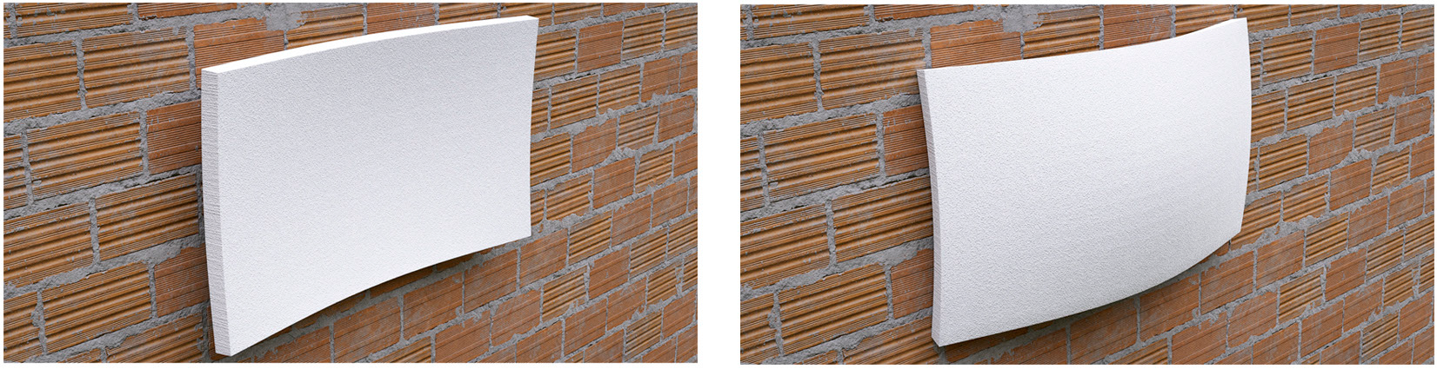
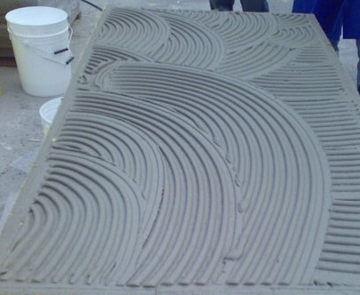
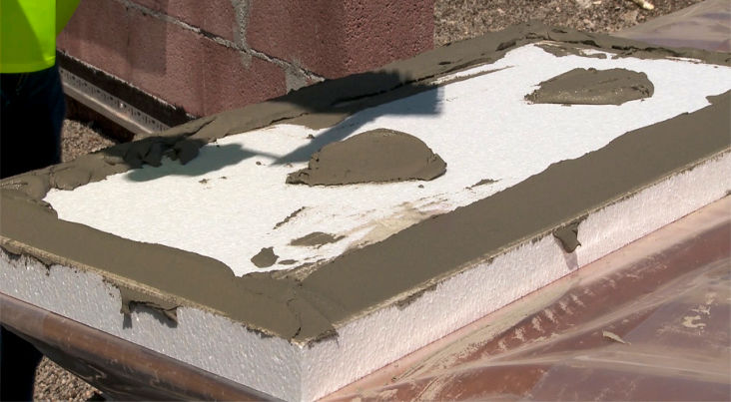
PROCEDIMENTO DE APLICAÇÃO – COLAGEM DAS PLACAS
Disposição da argamassa de colagem
Devem ser respeitadas as indicações dos fabricantes, descritas nas fichas técnicas dos produtos.
Entre a placa isolante e o suporte não deve circular ar.
Promover a maximização da área de colagem da placa à superfície do suporte, de forma a minimizar os fenómenos de Curvatura das placas.
Colagem total
Colagem perimetral com pontos
(área> 60% da placa)
Sessão Protocolar OE - APFAC
Notes:
AM

Slide 30
PROCEDIMENTO DE APLICAÇÃO – COLAGEM DAS PLACAS
Placa Isolante
Características Técnicas*
 | EPS | XPS | MW | ICB
Condutibilidade térmica (W/m∙k) | λ= 0,035 a 0,038 | λ= 0,033 a 0,037 | λ= 0,034 a 0,038 | λ = 0,037 a 0,040
Reação ao fogo | Classe E | Classe E | Classe A1 ou A2 | Classe E
Resistência ao corte (kPa) | D.N.D.** | 150 | D.N.D.** | D.N.D.**
Resistência perpendicular às faces (TR) (KPa) | D.N.D.** | 400 | 7,5 | 50
Resistência à compressão (KPa) | 100-150 | 300 | 15 | 100
Massa Volúmica indicativa (kg/m³) | 17-22 | 30-33 | 70-150 | 110-120
Estabilidade dimensional (70ºC a 90% HR) | <5 | <5 | <1 | D.N.D.**
Coef. Resistência à difusão ao vapor água µ | 30-70 | 50 | 1 | ≥20
Desempenho acústico | + | + | +++ | +++
Dimensões típicas no mercado (mm) | 500x1000 | 600x1250 | 600x1200 | 500x1000
Marcação CE/ Cerificação de Produto | EN13163 | EN13164 | EN 13162 | EN13170
Sessão Protocolar OE - APFAC
Notes:
AM

Slide 31
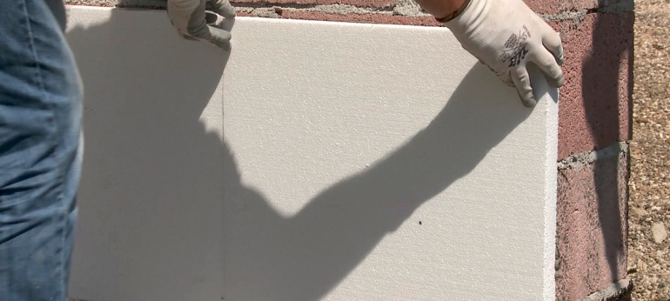
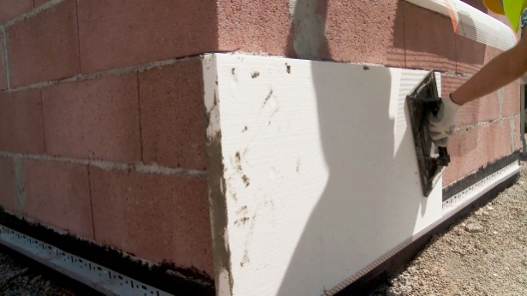

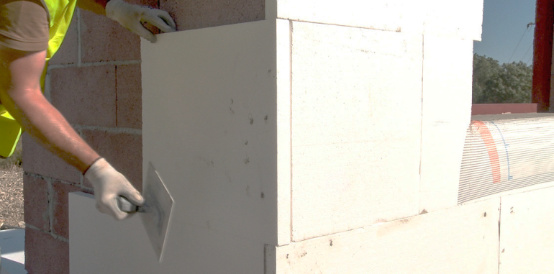
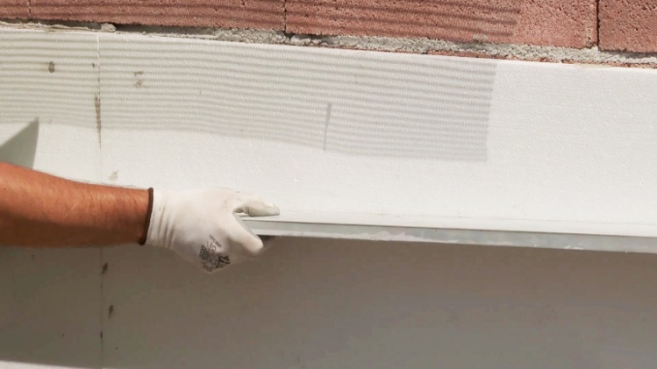
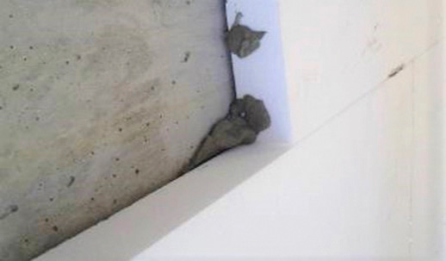

PROCEDIMENTO DE APLICAÇÃO – COLAGEM DAS PLACAS
Aplicação das placas isolantes
De baixo para cima
O lado maior na posição horizontal
Contra fiadas
Exercer pressão sobre as placas
Controlar a adesão
Travamento das esquinas
Controlo da planeza
Refluir de argamassa
Sessão Protocolar OE - APFAC
Notes:
AM

Slide 32
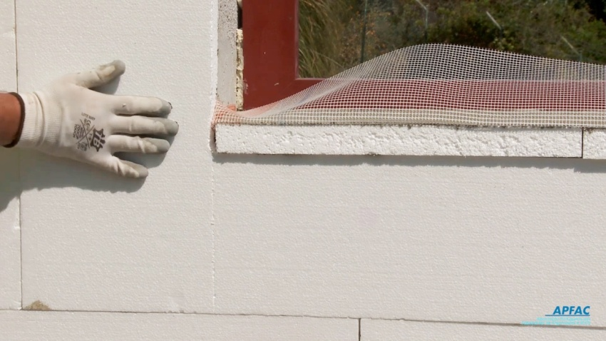
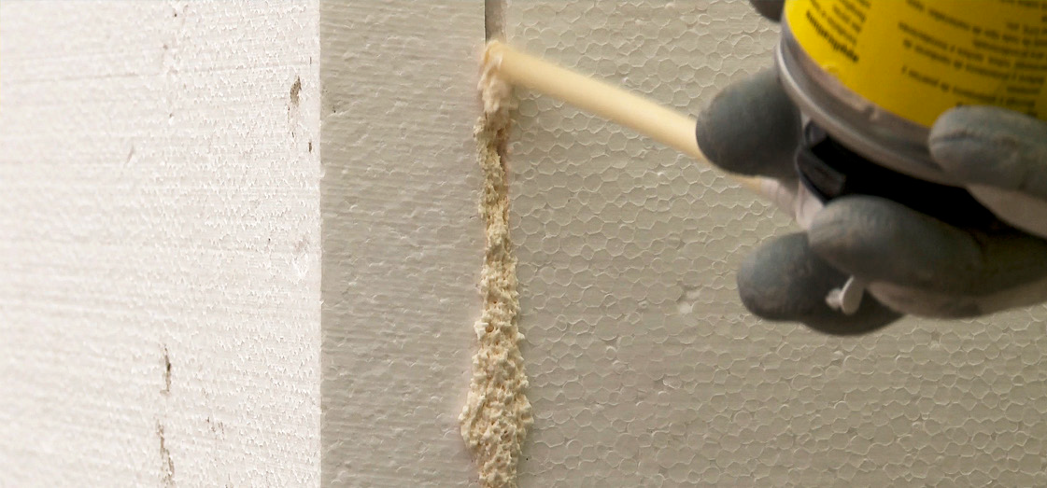
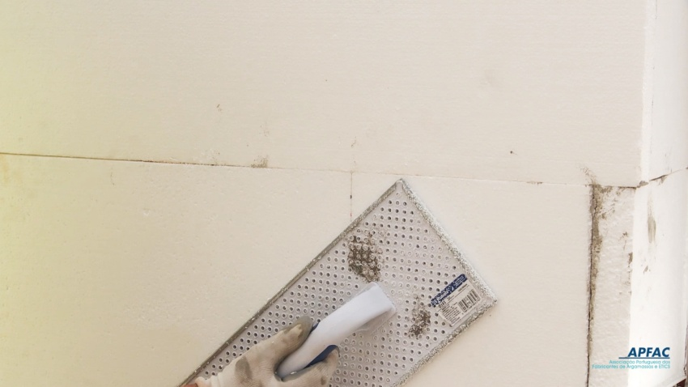
PROCEDIMENTO DE APLICAÇÃO – COLAGEM DAS PLACAS
Aplicação das placas isolantes
Juntas entre placas não devem coincidir com alinhamento dos contornos dos vãos
Selar folgas nas juntas com material isolante ou espuma expansível
Corrigir ressaltos na superfície lixando pontualmente (apenas em EPS)
Sessão Protocolar OE - APFAC
Notes:
AM

Slide 33

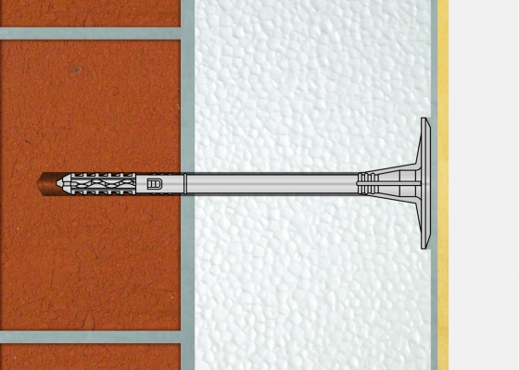
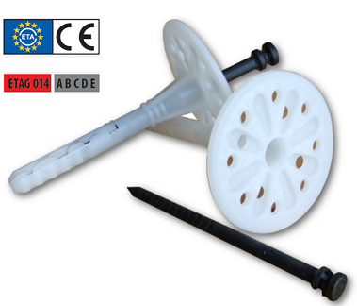
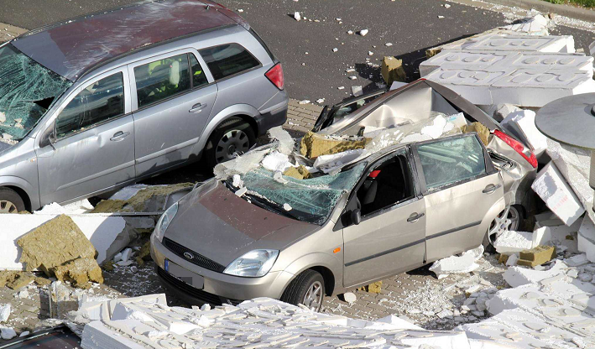
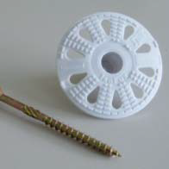
PROCEDIMENTO DE APLICAÇÃO – FIXAÇÃO MECÂNICA ADICIONAL
Buchas de fixação
Adaptadas ao suporte, em função do isolante e sua espessura
Devem cumprir requisitos ETAG 014.
Sessão Protocolar OE - APFAC
Notes:
PL
Na ETAG 014 vêm indicadas um conjunto de especificações para garantir que as buchas de fixação em sistemas ETICS sejam eficientes, seguras e duráveis, cumprindo as exigências técnicas da construção, por exemplo capacidade de carga, profundidades mínimas de fixação, tipos de suporte

Slide 34
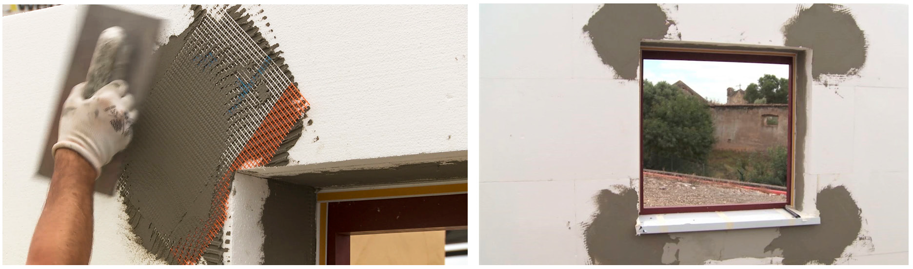
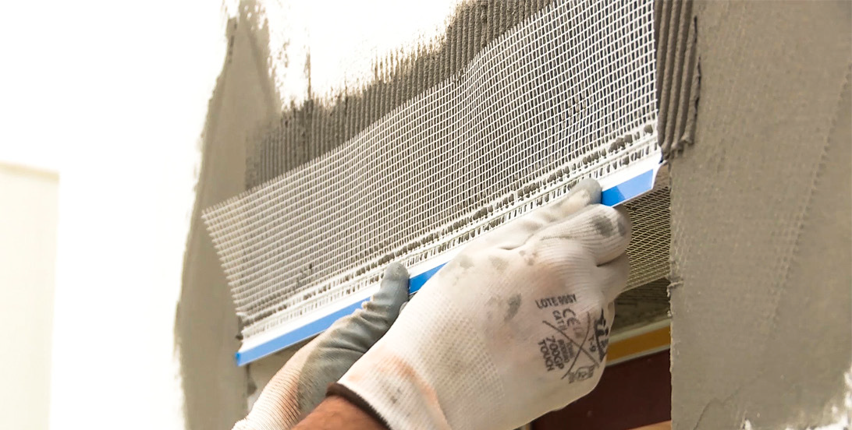
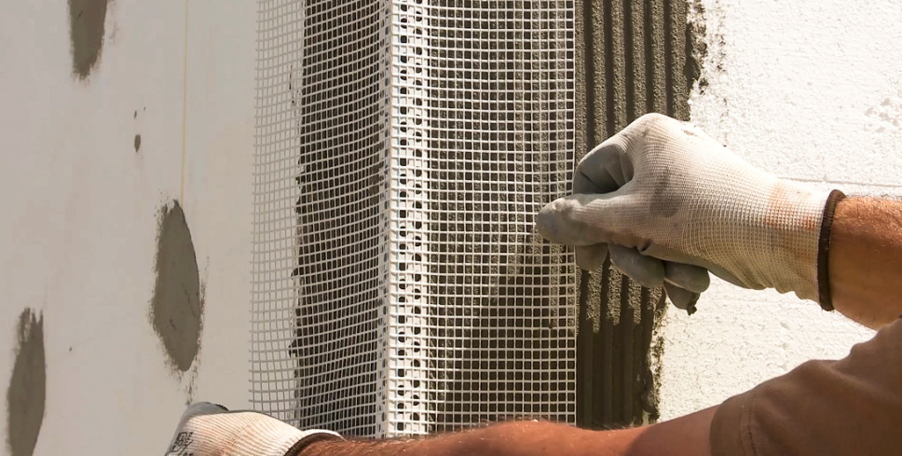
PROCEDIMENTO DE APLICAÇÃO – tratamento de pontos singulares
Sessão Protocolar OE - APFAC
Notes:
PL
Podem ver nestas imagens exemplos de tratamento de pontos singulares como cantos, esquinas, …

Slide 35
PROCEDIMENTO DE APLICAÇÃO – REVESTIMENTO DAS PLACAS ISOLANTES
Argamassa de colagem e barramento
EN 998-1/2017 – Especificação de argamassas para alvenarias; Parte 1: Argamassas para rebocos interiores e exteriores.
Na maior parte dos casos, a mesma argamassa usada na colagem das placas.
Sessão Protocolar OE - APFAC
Notes:
PL
Relativamente às argamassas de colagem : A EN 998-1:2017 aplica-se a argamassas de revestimento, incluindo as que são utilizadas em sistemas de isolamento térmico externo (ETICS), e estabelece as características de desempenho, como resistência à compressão, tensão de aderência, durabilidade, resistência mecânica, capacidade de absorção de água

Slide 36
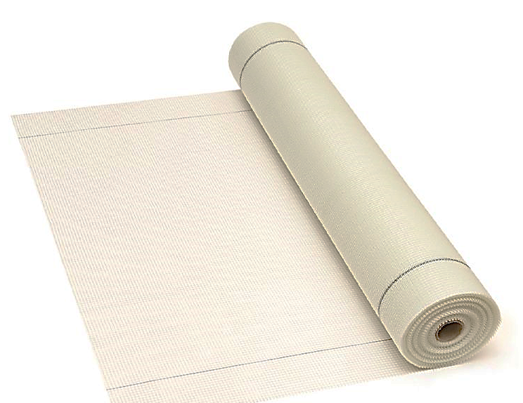
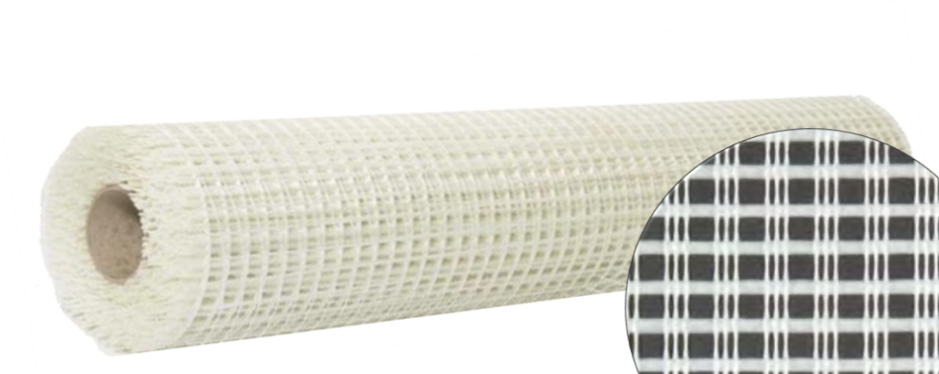
PROCEDIMENTO DE APLICAÇÃO – REVESTIMENTO DAS PLACAS ISOLANTES
Rede de fibra de vidro
Resistente aos alcalis (rede anti-alcalina)
Peso e dimensão adequados à aplicação
Deve cumprir EAD 040083-00-0404
Propriedades relevantes na seleção da rede (corrente e reforçada)
Dimensões da Abertura da Malha e Espessura (mm)
Peso Específico do Tecido (g/m²)
Resistência à Tração Longitudinal e Transversal (N/mm)
Alongamento na Rotura Longitudinal e Transversal
Sessão Protocolar OE - APFAC
Notes:
PL
A argamassa deverá ser armada com Rede de fibra de vidro resistente aos alcális e ter dimensão e peso adequados à aplicação. A armadura é essencial para garantir a estabilidade estrutural, resistência mecânica e durabilidade ao sistema ETICS.
Algumas propriedades relevantes: abertura da malha, entre 4 e 5mm; o peso, entre as 120g/m2 e as 160; resistência à tração no mínimo de 1000N/5cm, um alongamento mínimo entre 2 e 4%
Abertura da Malha4 mm a 5 mm
Peso Específico120 g/m² a 160 g/m²
Resistência à Tração≥ 1000 N/5 cm
Alongamento à Rotura2% a 4%
Resistência ao ImpactoAlta resistência, medida em Joules (J)
Resistência à AbrasãoAlta resistência
Classificação de FogoClasse A1 ou A2 (não combustível ou de baixa combustibilidade)

Slide 37
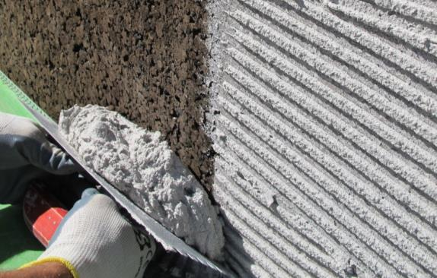
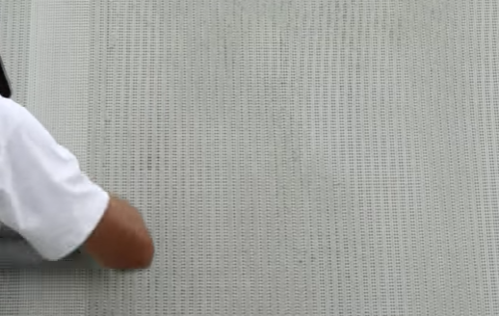

PROCEDIMENTO DE APLICAÇÃO – REVESTIMENTO DAS PLACAS ISOLANTES
Barramento armado
~45º
1
Barramento da argamassa executado com talocha denteada de 6mm
Aplicação com inclinação constante = espessura uniforme
Estender e esticar a rede sobre a argamassa fresca
Nunca esmagar a rede, encostar apenas de forma a ficar ligeiramente embebida na argamassa (aspeto uniforme do denteado)
Garantir sobreposição mínima na rede de 10cm
Aplicar 2ª camada de argamassa após endurecimento da camada anterior (cerca de 24h)
Garantir recobrimento completo da rede (sem sinal de quadrícula)
Aspeto final completamente plano e regular, pronto a receber o acabamento final
2
1
2
3
3
Sessão Protocolar OE - APFAC
Notes:
PL

Slide 38


PROCEDIMENTO DE APLICAÇÃO – revestimento final
Cumprir as especificações previstas na EN 15824:2011 – Especificação para rebocos exteriores e interiores com base em ligantes orgânicos.
Cores escuras devem ser cuidadosamente validadas garantindo sempre um coeficiente de absorção de radiação solar (α) inferior a 0,7.
Primário
Homogeneização de absorção
Proteção contra a alcalinidade da argamassa
Criação de base à cor
Revestimento de acabamento
Revestimento Plástico Espesso colorido
Espessura entre 0,7 e 2mm
Acabamento texturado
Sessão Protocolar OE - APFAC
Notes:
PL
Após o barramento armado, estamos então preparados para aplicar o revestimento final.
Deverá ser considerado um primário, que irá criar base à cor, assim como proteger contra a alcalinidade da argamassa. De notar que cores escuras devem ser cuidadosamente validadas
Relativamente ao revestimento final, o mesmo deve cumprir

Slide 39



PROCEDIMENTO DE APLICAÇÃO – revestimento final
1
Aplicação de primário a rolo, após secagem completa do barramento armado (deve ser consultado o fabricante).
Acabamento espesso colorido, aplicado após secagem do primário antialcalino com talocha lisa de inox.
Uniformização com talocha lisa de plástico para conferir o acabamento decorativo.
Após secagem do acabamento, deve ser feita selagem do remate com os elementos de contorno, aplicando um cordão de material selante elástico.
2
1
2
Sessão Protocolar OE - APFAC
Notes:
PL

Slide 40
CONTROLO E ACEITAÇÃO DOS TRABALHOS
dd.mm.aaaa
Sessão Protocolar OE - APFAC
Notes:
AM

Slide 41
CONTROLO E ACEITAÇÃO DOS TRABALHOS
Fatores que contribuem para obter um sistema ETICS de qualidade
QUALIDADE DO PROJETO E RESPETIVA PORMENORIZAÇÃO
QUALIDADE DOS SISTEMAS E MATERIAIS COMPONENTES
QUALIDADE DO CONTROLE DE EXECUÇÃO E ACEITAÇÃO FINAL
QUALIDADE DA EXECUÇÃO EM OBRA
Sessão Protocolar OE - APFAC
Notes:
AM

Slide 42



CONTROLO E ACEITAÇÃO DOS TRABALHOS
Ficha de Acompanhamento de Obra
Sessão Protocolar OE - APFAC
Notes:
AM

Slide 43
SISTEMA ETICS
do Conceito à Aplicação
29 de Janeiro de 2026
Obrigado pela sua participação!
Até breve.

